Slide 1
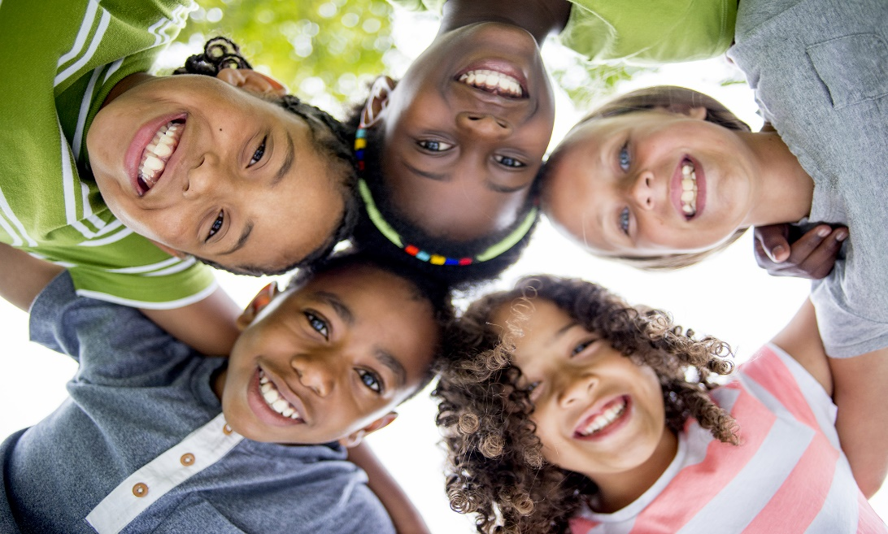
السنة الدراسية ٢٠٢٤ـ٢٠٢٥
المادة:تربية
الصّف:الأساسي الثالث
التاريخ:تشرين الأول
مدرسة راهبات القلبين الأقدسين الثانوية
بكفيا
المِحْوَرُالأول: حُقوقُ الطّفلِ وَواجِباتِه

Slide 2
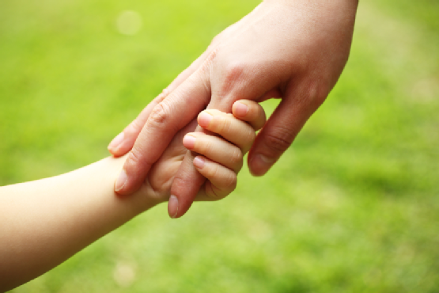
الدّرسُ الثّاني: مِنْ حَقّي الرّعايَة وَالْحِمايّة ص. ١٢

Slide 3

الأهداف
أُدْرِكُ حاجَتي إلى رعايَةِ الْكِبارِ وَمَحَبَّتِهِم.
أُدْرِكُ حاجَتي إلى الشُّعورِ بِالأَمان.
أَعْرِفُ أَنَّ أَهلي يَحْمونَني مِنَ الأَخْطار .

Slide 4
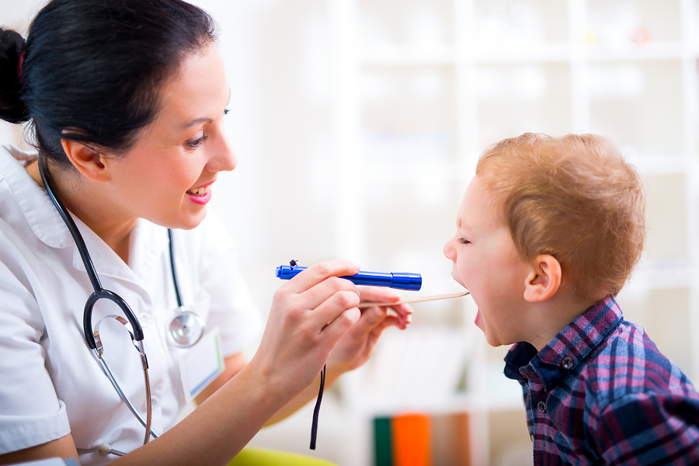
الرّعايَة: الْعِنايَةُ وَالتَّوجيهُ الصَّحيح .
مُفْرَدات وَتَعابير
العِنايَة الطُّبيَّة

Slide 5
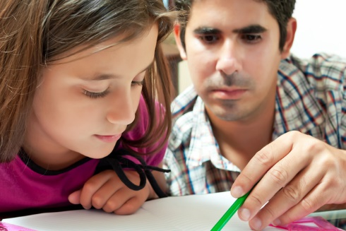
مُفْرَدات وَتَعابير
مُتابَعَةُ دُروسي الْيوميَّة

Slide 6
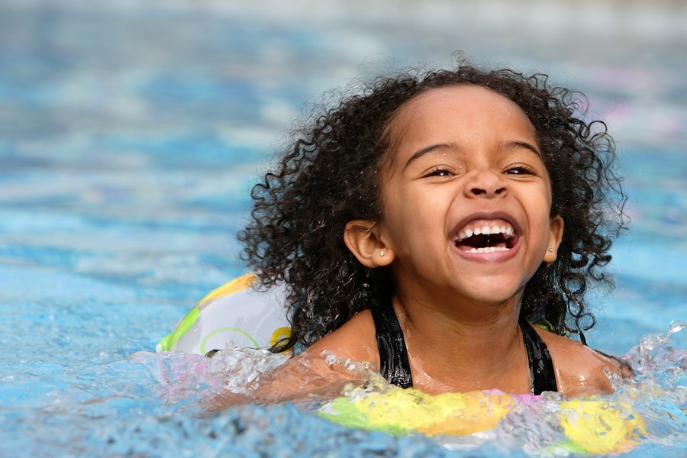

مُفْرَدات وَتَعابير
الحِماية: إبْعادُ الأَذى

Slide 7

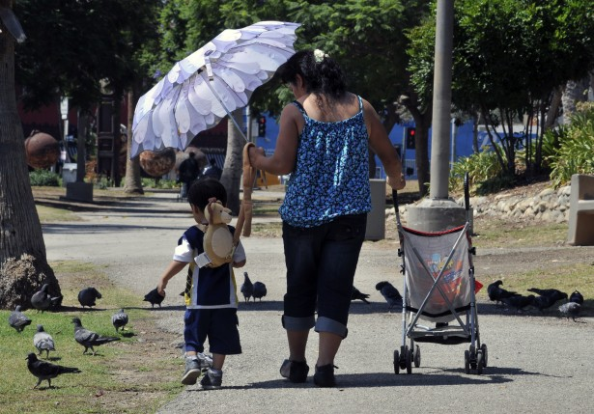
أُدْرِكُ حاجَتي إلى رعايَةِ الْكِبارِ وَمَحَبَّتِهِم.

Slide 8

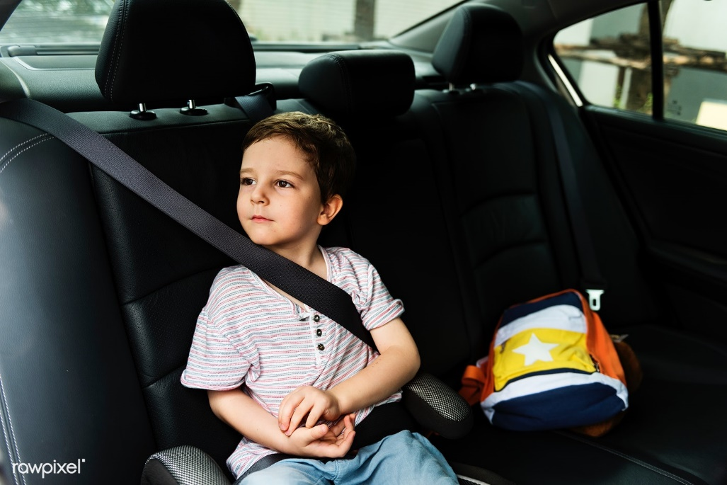
أُدْرِكُ حاجَتي إلى الشُّعورِ بِالأَمان.

Slide 9


أَعْرِفُ أَنَّ أَهلي يَحْمونَني مِنَ الأَخْطار .

Slide 10
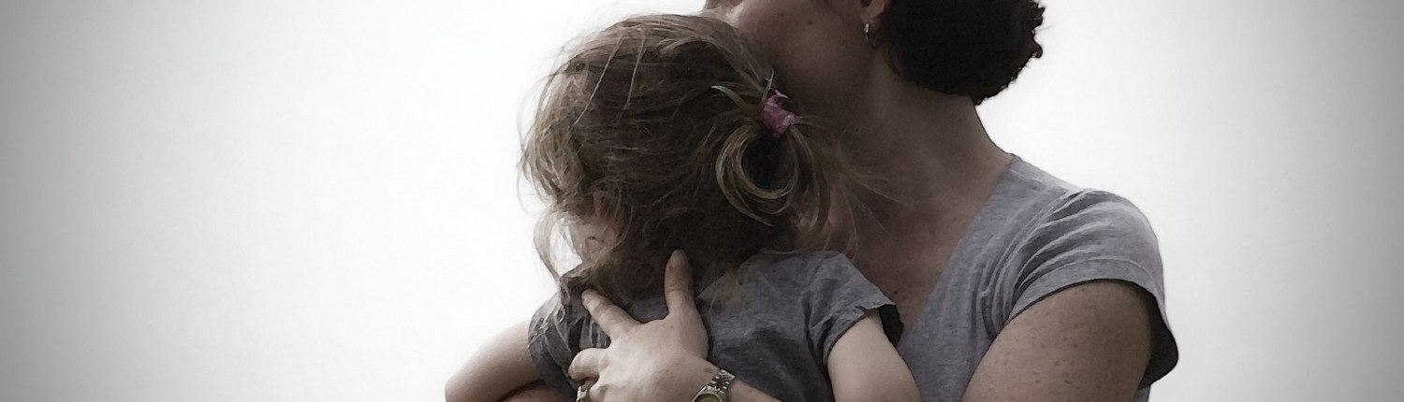

قَوْلُنا وَالْعَمَل
يَرعى الْكِبارُ الصّغارَ، وَيَحْمونَهُم مِنَ الأَذى.

Slide 11
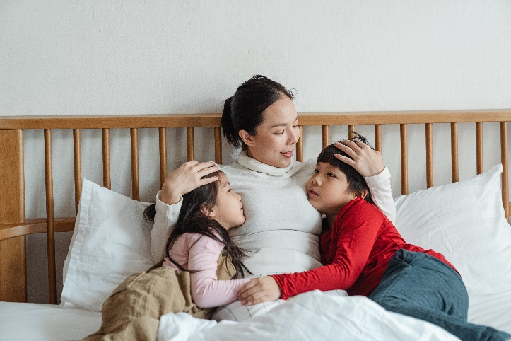
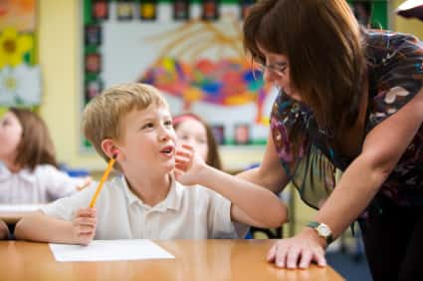
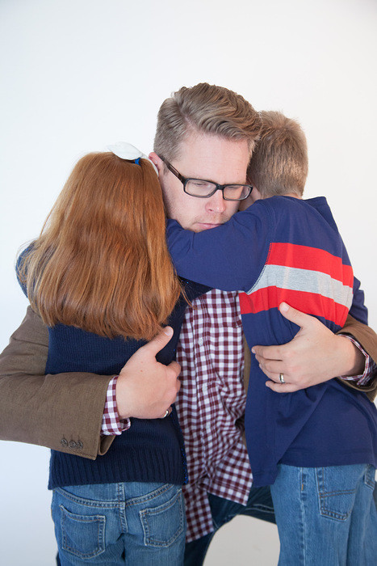
قَوْلُنا وَالْعَمَل
أُبادَلُ رِعايَةَ أَهْلي وَمُعَلّميَّ بِالتَّعاوُن والاحْتِرام.

